Slide 1
Pulsoxymetrie

Slide 2
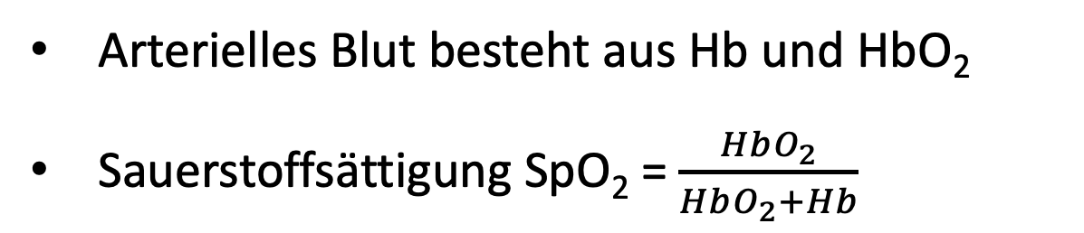
Stofftransport im Blut
O₂-Transport - Lunge >> Zellen
Hämoglobin (Hb) als HbO₂
CO₂-Transport Zelle >> Lunge
gelöst im Blutplasma (7%)
gebunden ans Hämoglobin (10%)
In Form von Bikarbonat (HCO₃⁻) (80-85%)
Siehe auch: https://flexikon.doccheck.com/de/Kohlendioxidtransport
Arterielles Blut besteht aus Hb und HbO₂
Sauerstoffsättigung SpO₂ = $\frac{HbO_{2}}{HbO_{2}+Hb}$

Slide 3

Takuo Aoyagi (Japan, 1936 – 2020)
Am Beginn seiner Karriere versuchte Aoyagi den Blutfluss mit Hilfe von injizierten Farbstoffen zu bestimmen. Der Versuch am Ohr zu messen, war zunächst nicht erfolgreich. Der Pulsschlag verursachte zu viel Rauschen, aber das Verfahren mit Hilfe von zwei Frequenzen erschien Aoyagi sehr interessant. Der Durchbruch kam, als es ihm gelang das Rauschen des Pulsschlags mathematisch zu modellieren. 1974 wurde das Verfahren zum Patent angemeldet, das Patent wurde 1979 erteilt. Ab 1983 wurde die von ihm entwickelten Pulsoximeter kommerziell vertrieben und kamen in Krankenhäusern in den Einsatz.

Slide 4
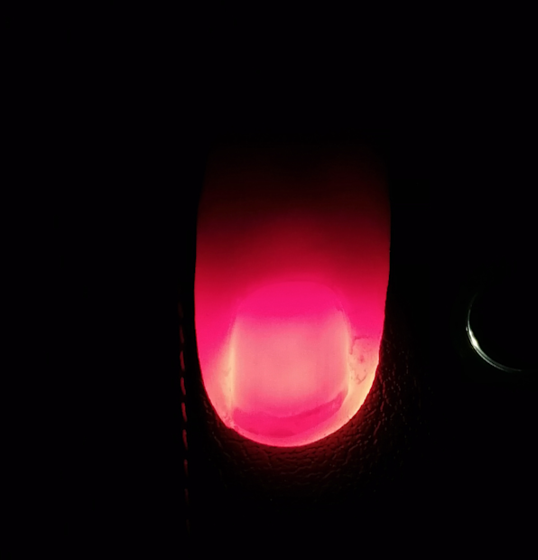
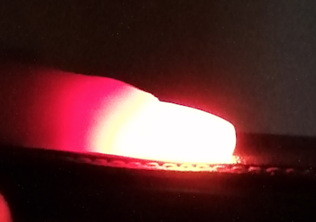
Streuung-Transmission

Slide 5
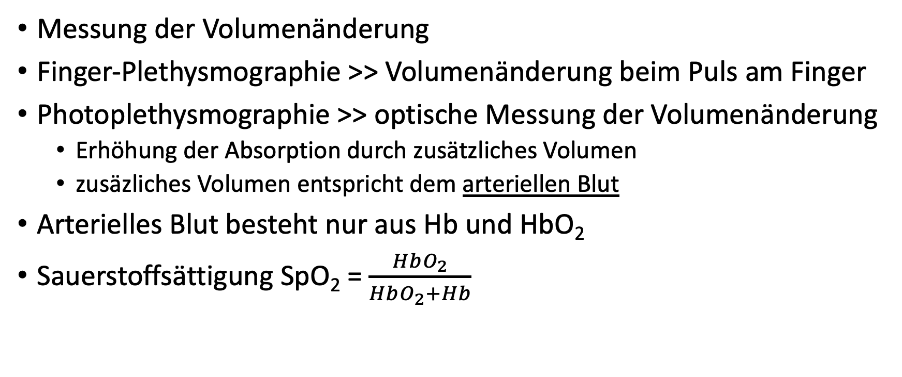
Plethysmographie
Messung der Volumenänderung
Finger-Plethysmographie >> Volumenänderung beim Puls am Finger
Photoplethysmographie >> optische Messung der Volumenänderung
Erhöhung der Absorption durch zusätzliches Volumen
zusäzliches Volumen entspricht dem arteriellen Blut
Arterielles Blut besteht nur aus Hb und HbO₂
Sauerstoffsättigung SpO₂ = $\frac{HbO_{2}}{HbO_{2}+Hb}$

Slide 6
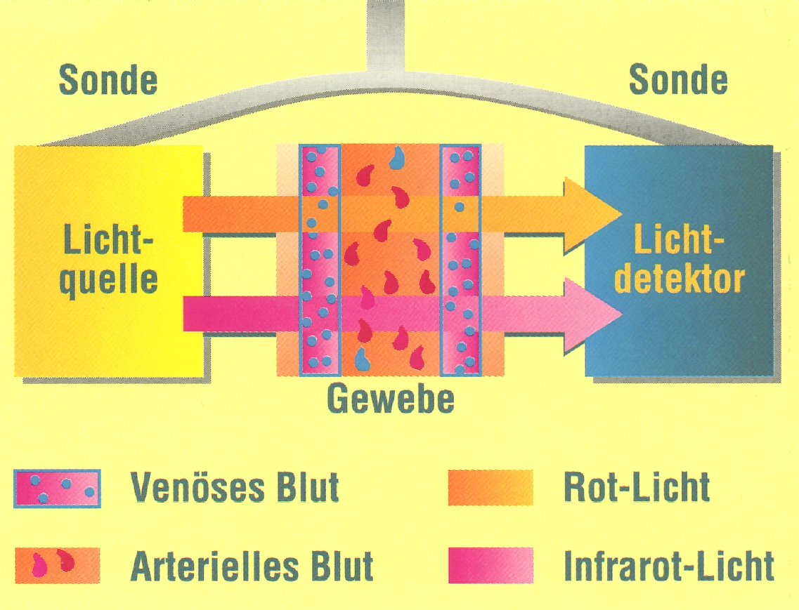
Pulsoxymetrie

Slide 7
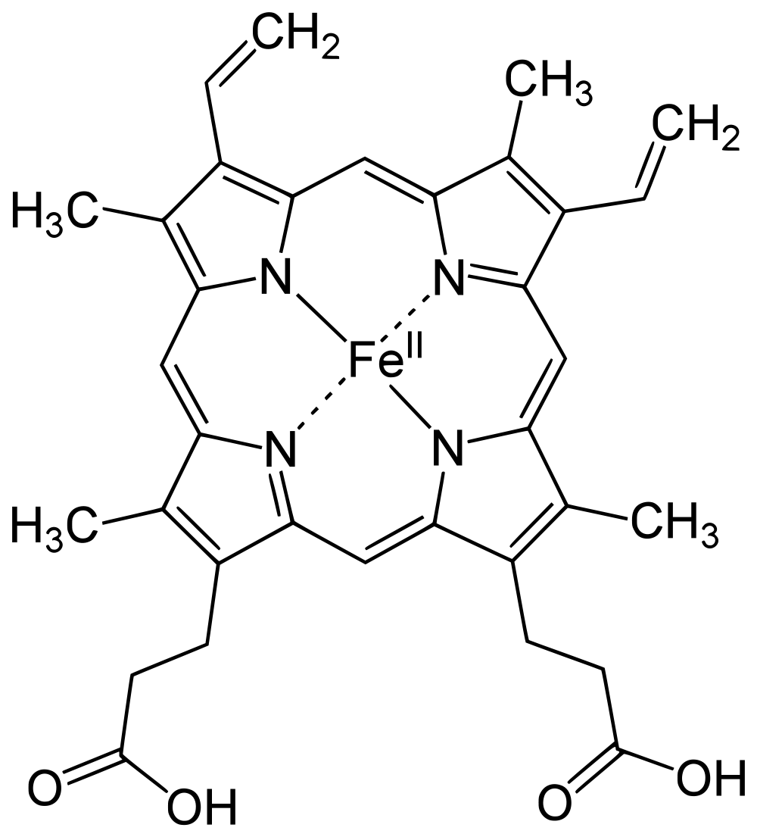
Hämoglobin

Slide 8
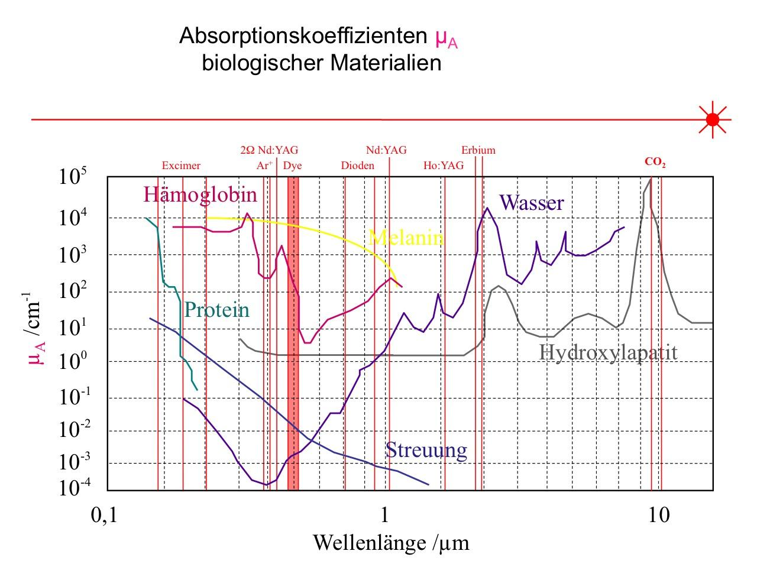

Slide 9
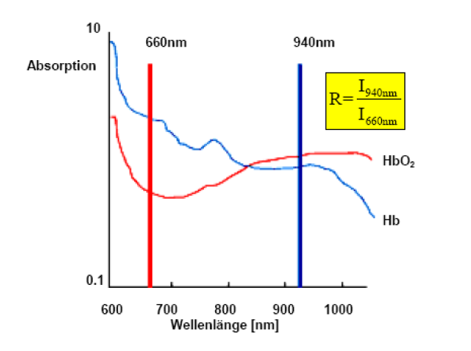
Pulsoxymetrie

Slide 10
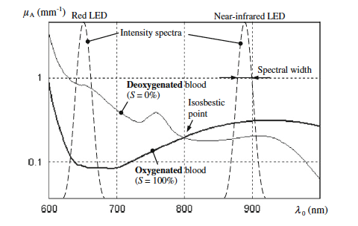
Pulsoxymetrie

Slide 11
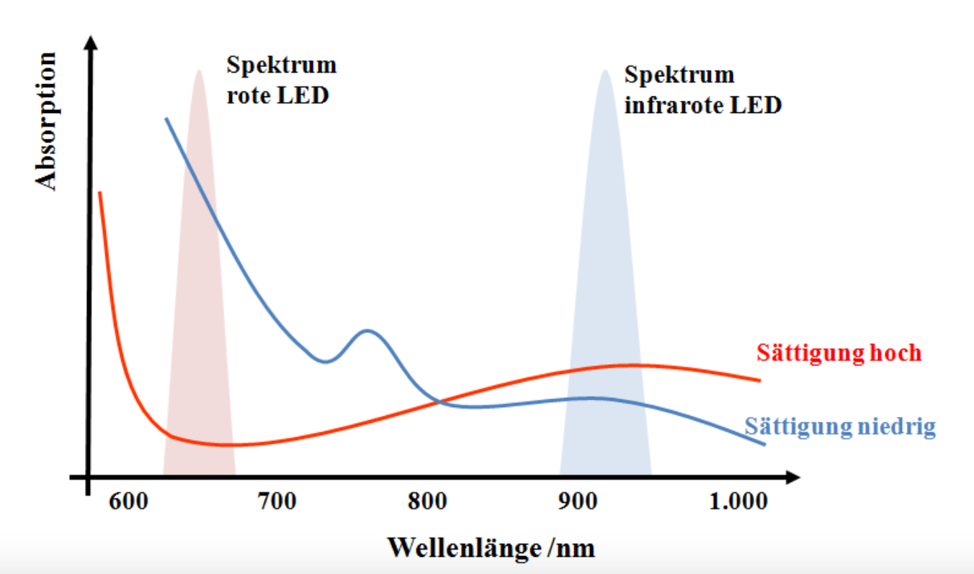
Wenn die Absorption steigt, nimmt das Photodiodensignal ab
Zusätzlich HbO2
AC-Rot
AC-IR
HbO₂
Nur Hb
Hb

Slide 12
Erläuterung
In einem nicht pulsierenden Kreislauf gäbe es eine konstante Absorption / Extinktion im Roten und IR, die abhängig von der Hb und HbO2 Konzentration wäre. >> DC Anteil
Wenn die Absorption steigt, nimmt das Photodiodensignal (DC) ab
Durch den Herzschlag kommt es zu einer zeitlichen Änderung der Absorption / Extinktion, da zusätzliches arterielle Blut in den Absorptionsbereich gelangt.
Das arterielle Blut sorgt für eine zusätzliche Absorption. Das DC-Signal im Roten und IR verringert sich zeitlich. → AC Signal
Wenn sauerstoffreiches Blut hinzukommt (HbO2) ist der AC Anteil im IR deutlich größer als im Roten. → AC(IR) > AC(ROT)

Slide 13
Wenn die Absorption steigt, nimmt das Photodiodensignal ab
- Während einer Pulsation kommt zusätzliches
arterielles Blutvolumen in den Absorptionsbereich
- Je sauerstofftreicher dieses Volumen ist, desto
geringer ist die zusätzliche Absorption im Roten
zusätzlich
AC-Rot
AC-IR
HbO₂
vorhanden
Hb
Mit abfallender Sauerstoffsättigung nimmt die Absorption im roten Kanal zu >> DC-Anteil sinkt.
Mit abfallender Sauerstoffsättigung nimmt die Absorption im IR-Kanal ab >> DC-Anteil steigt.
Mit abfallender Sauerstoffsättigung sinkt der DC Anteil im Rotkanal und der AC Anteil nimmt zu.
Im Infraroten verhält es sich genau umgekehrt. Der DC-Anteil steigt mit abnehmender Sättigung und der AC-Anteil nimmt ab.

Slide 14
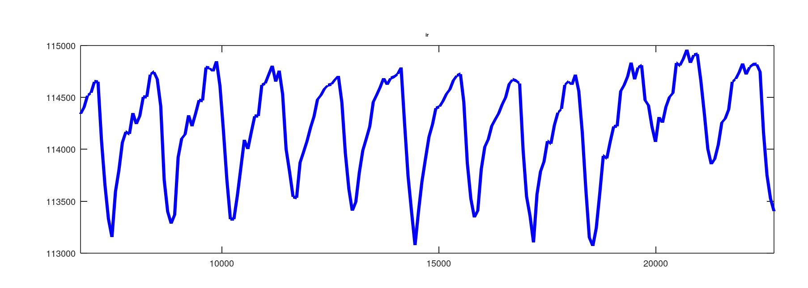
Datenverlauf (IR-Kanal)
Herzsystolen

Slide 15
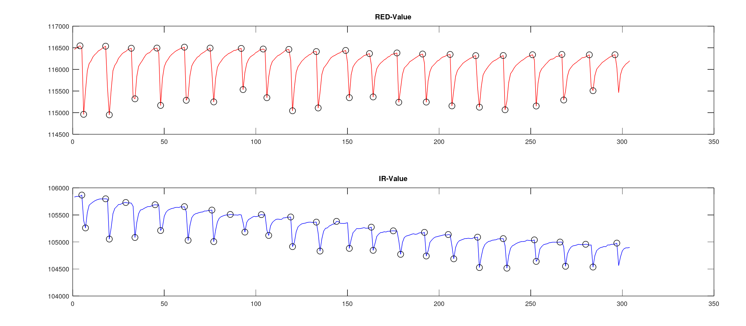
Verlauf Rot und IR
IR
ROT

Slide 16

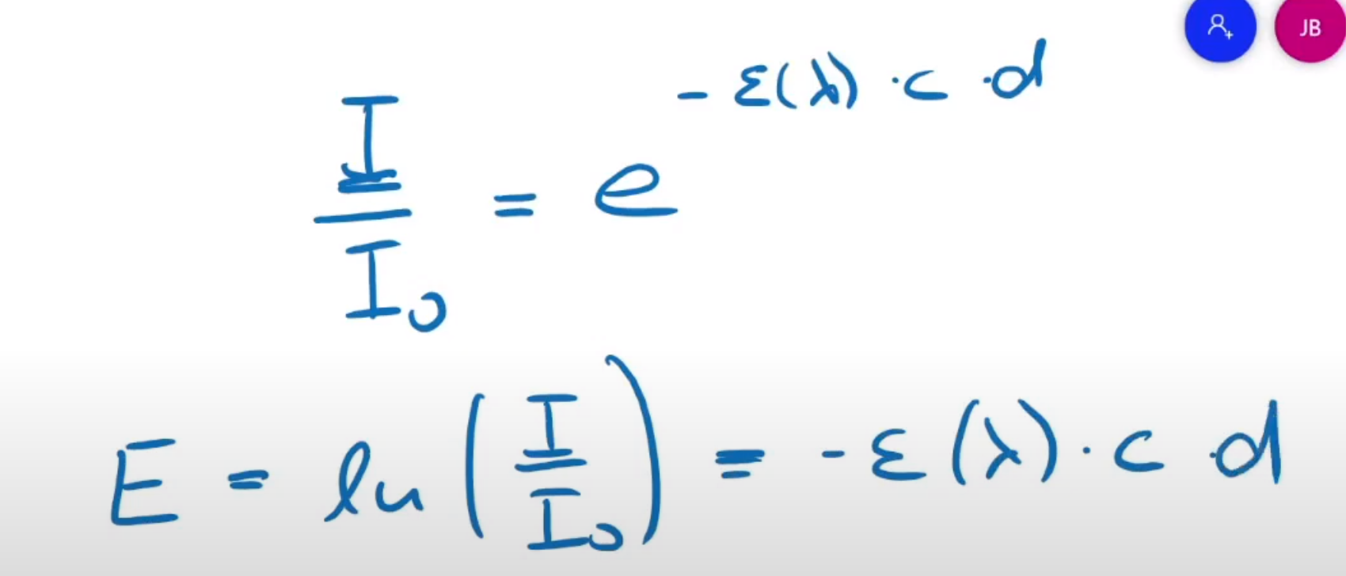
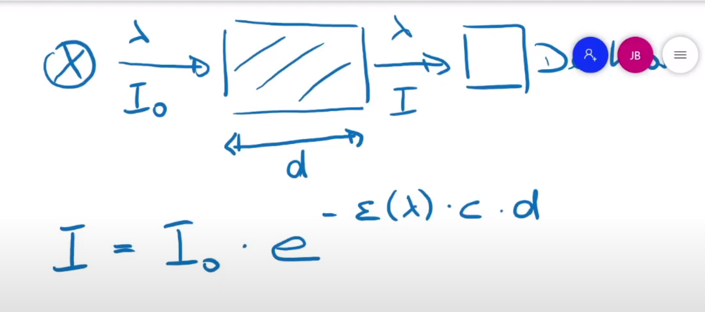
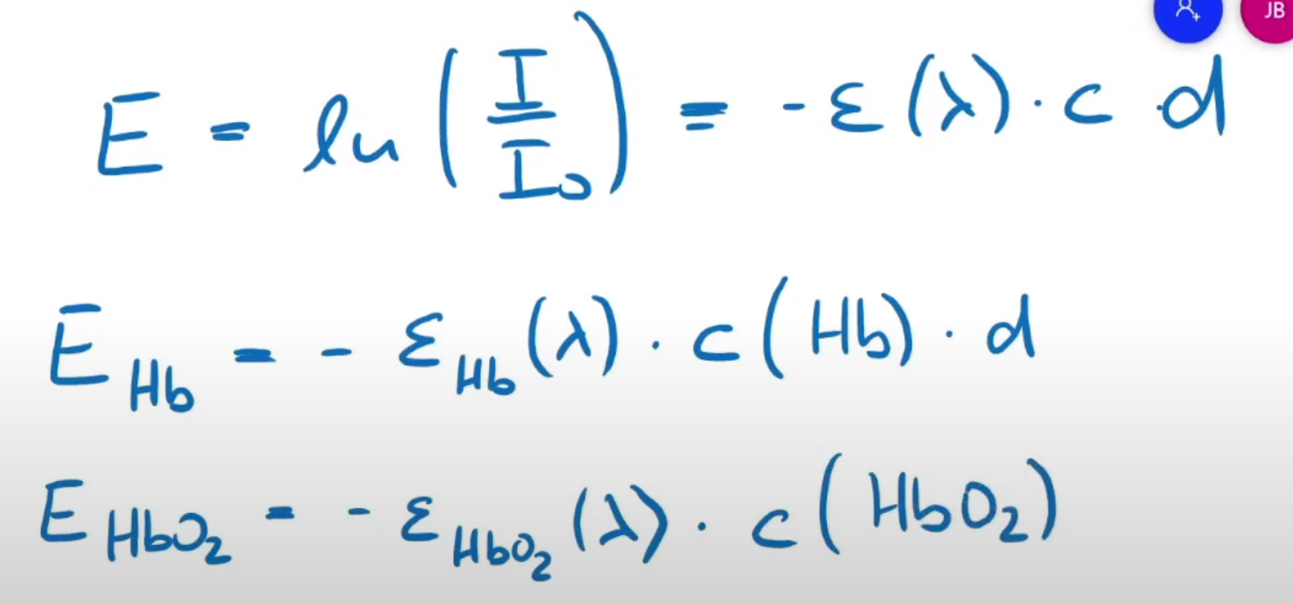
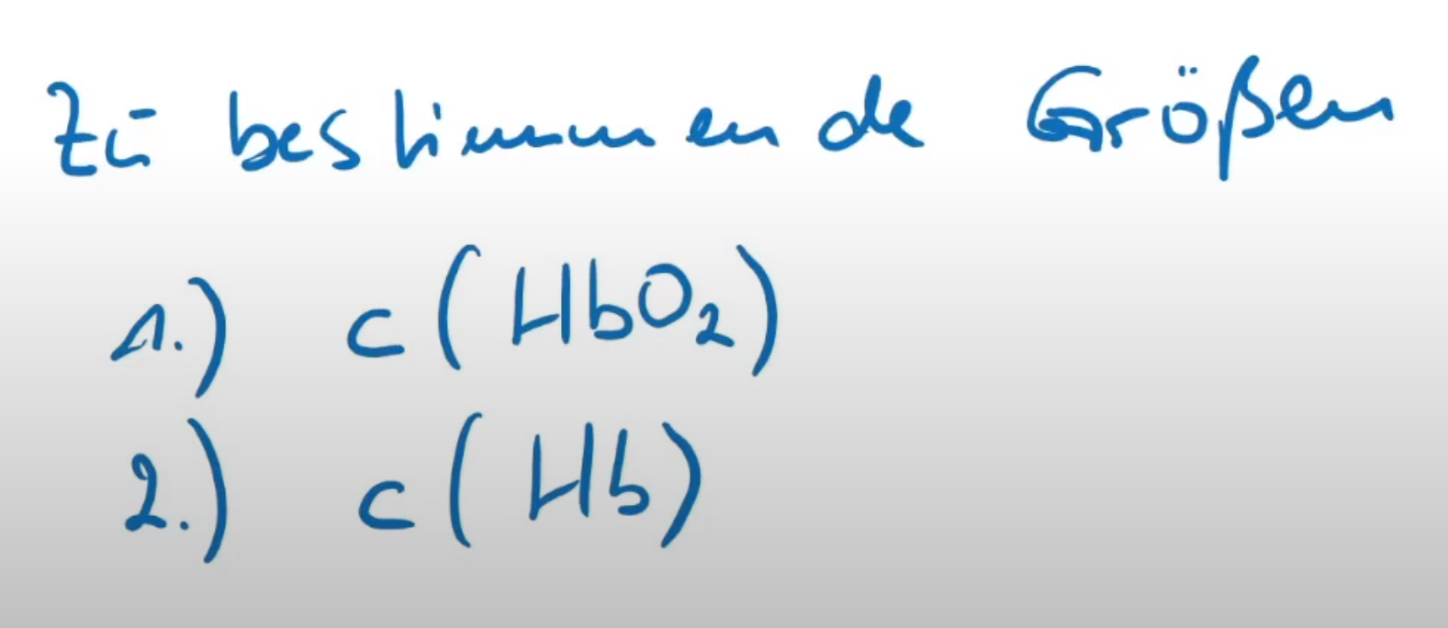
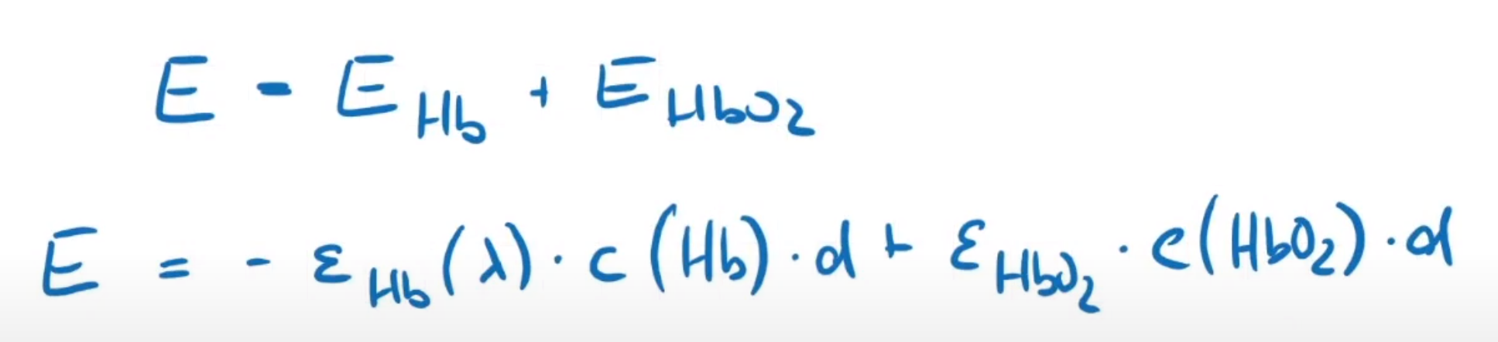
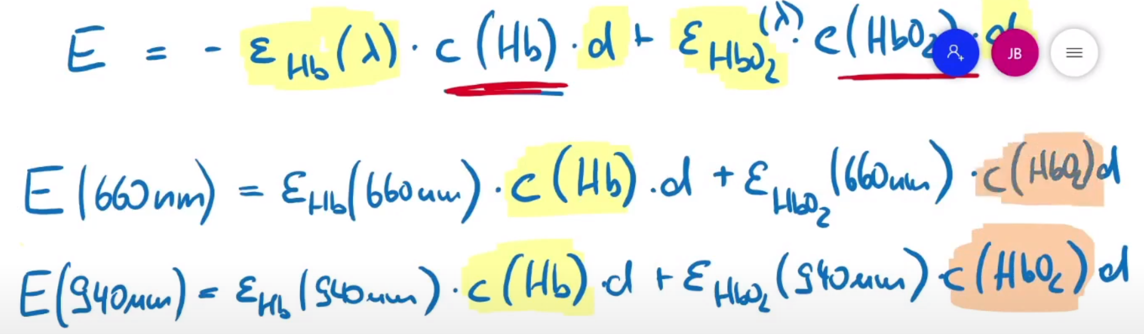
c = Stoffmengenkonzentration
= mol / Volumen = mol * m^-3
Extinktion ist dimensionslos
d = Durchstrahlte Länge [m]
𝜀 = m^2 * mol^-1
E = Extinktion = Absorption + Streuung

Slide 17
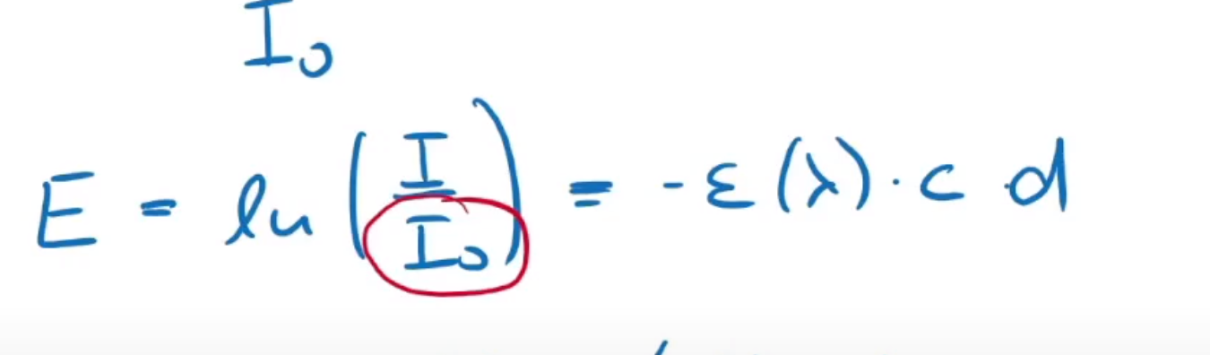
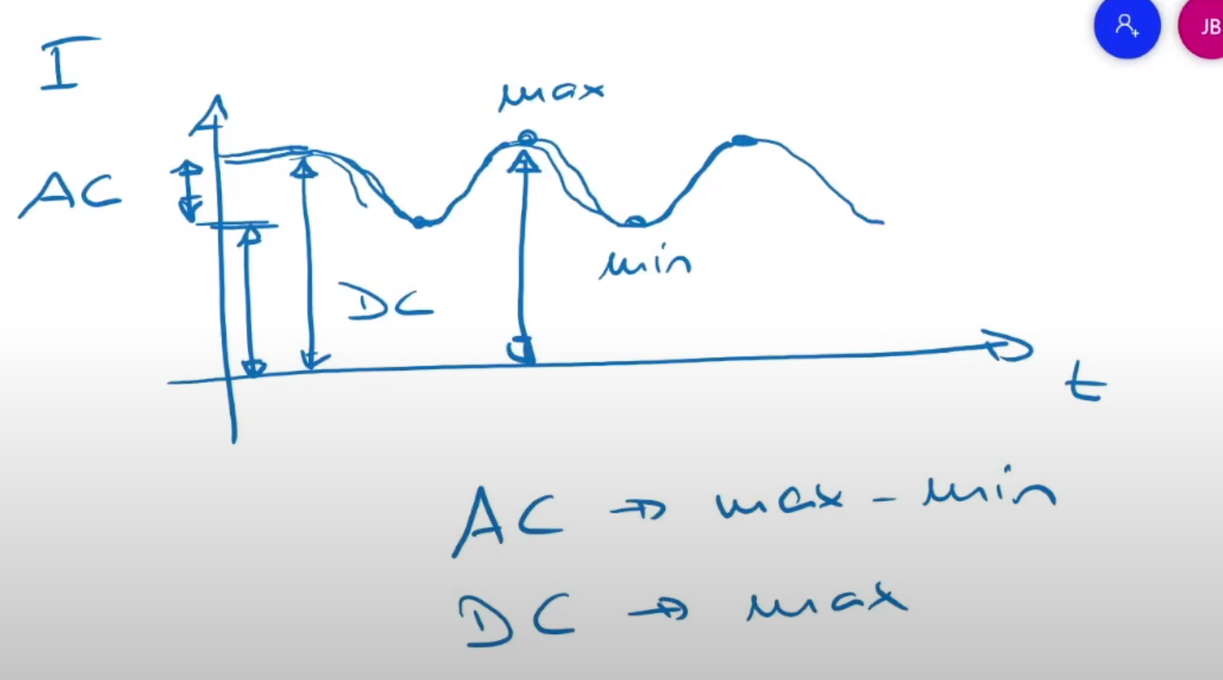
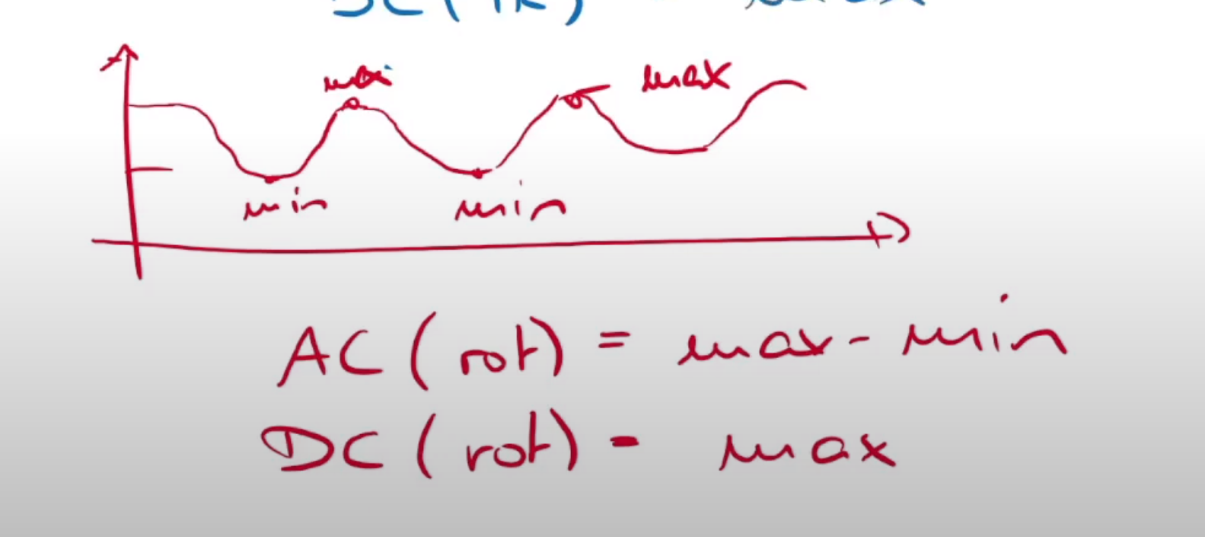
Wenn man AC und DC kennt, benötigt
Man nicht I / I0.
Ratio of Ratio
R_rot = AC(rot)/DC(rot)
R_ir = AC(IR) / DC(IR)
Rg = R_rot/R_ir
R_g ist proportional zu SpO2

Slide 18
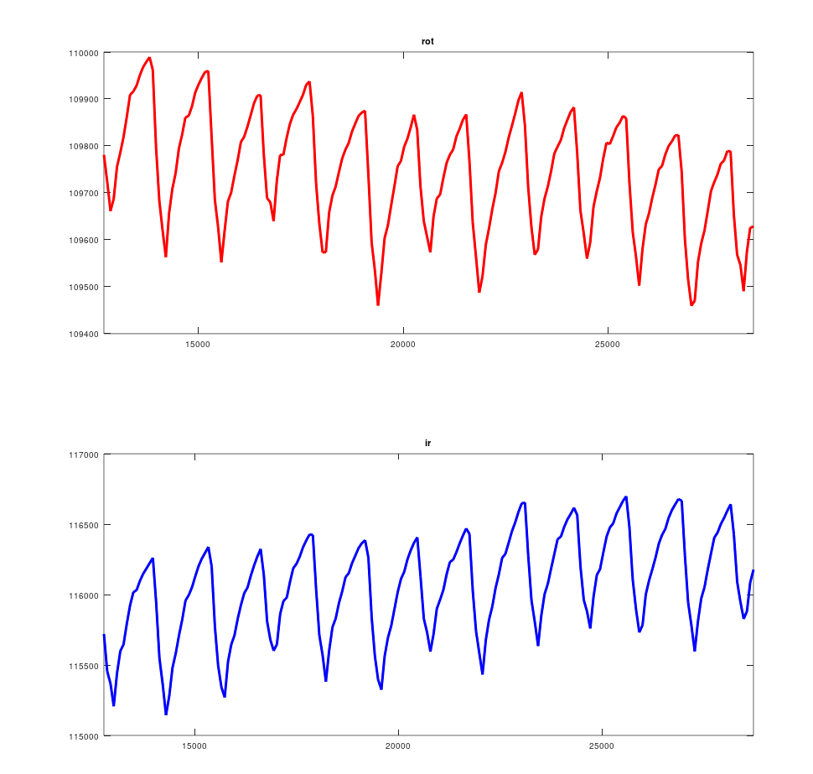
Datenverlauf
DC - Signal
AC - Anteil
Herzsystolen
DC - Signal
AC - Anteil

Slide 19
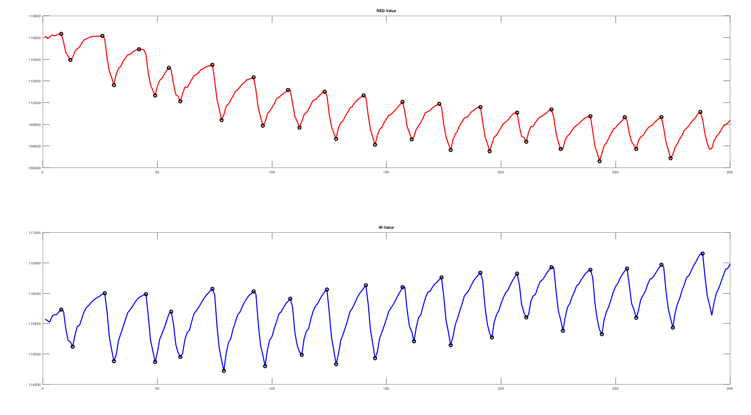
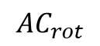
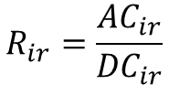
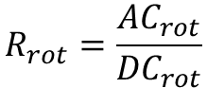
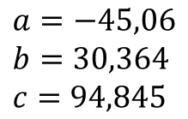
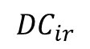
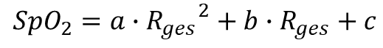
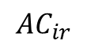
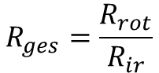
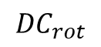
Datenverlauf
$${DC}_{rot}$$
$$R_{rot}=\frac{{AC}_{rot}}{{DC}_{rot}}$$
$$R_{ir}=\frac{{AC}_{ir}}{{DC}_{ir}}$$
$${AC}_{rot}$$
$$R_{ges}=\frac{R_{rot}}{R_{ir}}$$
$$SpO_{2}=a∙{R_{ges}}^{2}+b∙R_{ges}+c$$
$${DC}_{ir}$$
$$a=−45,06 \\ b=30,364 \\ c=94,845$$
$${AC}_{ir}$$

Slide 20
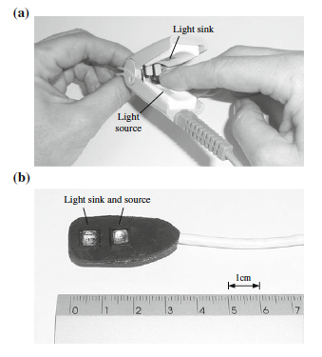
Pulsoxymetrie

Slide 21
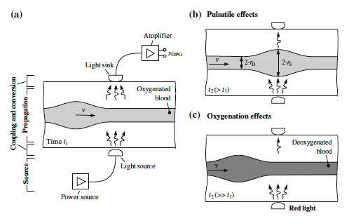
Pulsoxymetrie

Slide 22
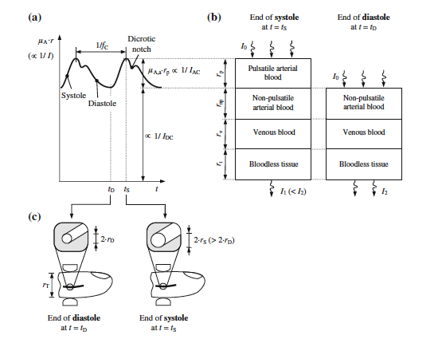
Pulsoxymetrie

Slide 23
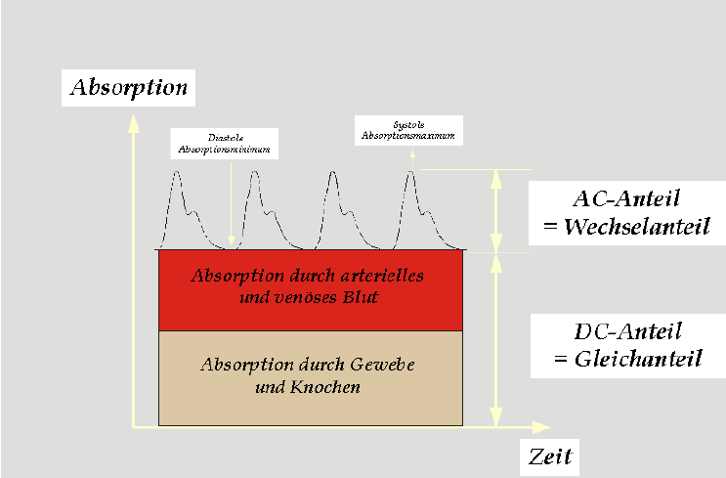
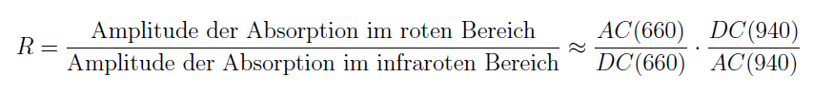
Pulsoxymetrie

Slide 24
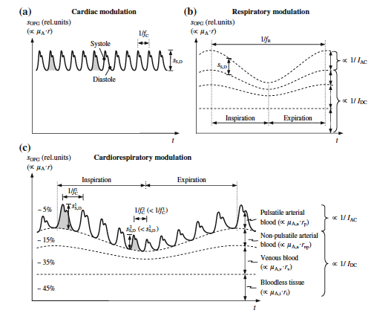
Atmungseffekte

Slide 25
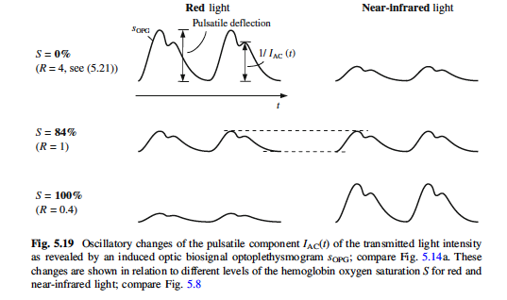
rot (R) vs infrarot (IR)
kein Sauerstoff >>
Arterielles Blut bringt Hb
viel Sauerstoff >>
Arterielles Blut bringt HbO2

Slide 26
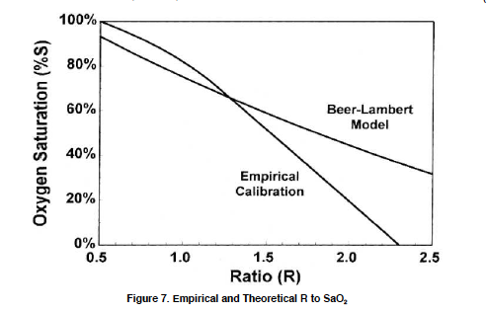
SaO2 zu R
Keine fundamentale Herleitung möglich → Es muss eine Kalibrierung zwischen R und SpO₂ durchgeführt werden.

Slide 27
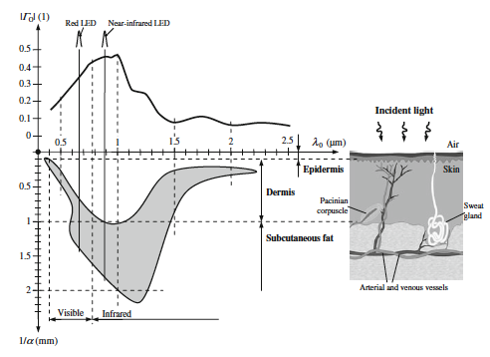
Eindringtiefe R / IR

Slide 28
Arduino-Pulsoxymeter

Slide 29
Plethysmogramme (vertauscht)

Slide 30
Pulsoxymetrie
https://www.analog.com/en/technical-articles/guidelines-to-enhancing-the-heartrate-monitoring-performance-of-biosensing-wearables.html

Slide 31
Erweitertes Spektrum

Slide 32
Methämoglobin
Methämoglobin (Met-Hb, auch Hämiglobin oder Ferrihämoglobin) ist ein Derivat des Hämoglobins, des Blutfarbstoffs in den roten Blutkörperchen der Wirbeltiere. Es entsteht, wenn das zweiwertige Eisen im Hämoglobin (Hb) zu dreiwertigem oxidiert wird (Fe²⁺ → Fe³⁺). Dies geschieht in den Erythrozyten unter physiologischen Bedingungen durch Anlagerung von Sauerstoff im Sinne einer Autooxidation.^{[1][2]}
Methämoglobin hat statt Sauerstoff nun den Liganden Wasser. Jedoch sorgt es dafür, dass Hämoglobin in seiner Umgebung Sauerstoff zwar noch aufnehmen, aber nicht mehr abgeben kann.

